Slide 1
第七章 定积分的应用
§7.1 定积分的元素法
§7.2 定积分的几何应用
§7.3 定积分的物理应用

Slide 2
§7.1 定积分的元素法

Slide 3
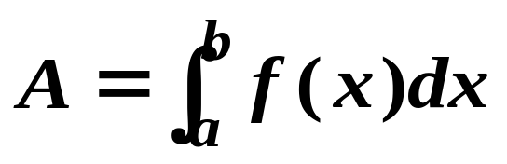
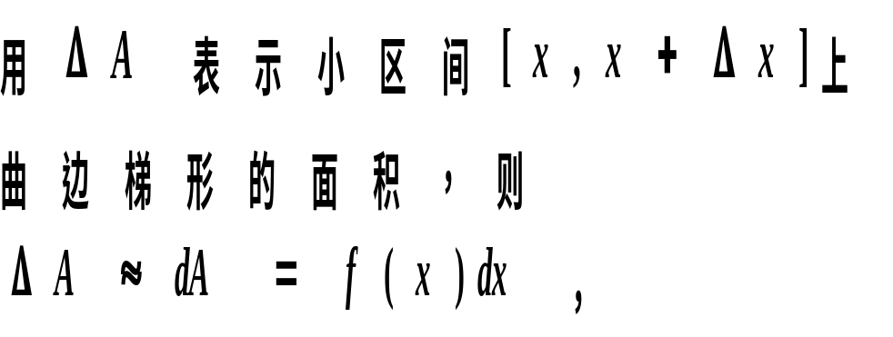
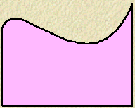



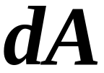
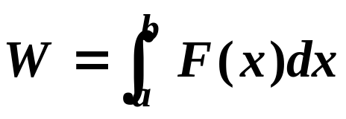
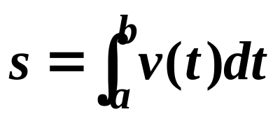
积分元素法
我们已经利用定积分解决一些应用问题的计算, 如：
曲边梯形的面积
y
面积元素
o
a
b
x
变力沿直线所做的功
已知质点的运动速度，求质点的运动路程

Slide 4
用定积分来计算的量U具有以下特点：
量U与函数 f(x)及x的变化区间 [a, b]有关。
若 f(x)≡常数，则 U= f(x)(b－a)。
量U对区间具有可加性。即：把［a，b］分成若干
部分区间， 则 U相应地被分成了许多部分量之和。
在区间 [a, b]的任一个子区间[x, x+Δx] 上，
部分量ΔU≈f (x)Δx。

Slide 5
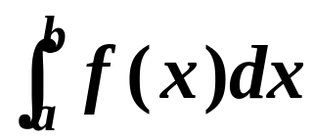
定积分的元素法
设U是可用定积分表达的量，则计算量U的步骤为：
选择函数 f(x)，并确定自变量 x 的变化区间[a, b];
在[a, b]内考虑典型小区间[x, x+dx]，求出相应于这个小区间的部分量ΔU的近似值 f(x)dx。称f(x)dx为量U的元素，记为dU= f(x)dx。
计算 U=
应用方向：
平面图形的面积、体积及平面曲线的弧长；功、水压力、 引力和平均值等．

Slide 6
§7.2 定积分的几何应用
平面图形的面积
旋转体的体积
已知平行截面面积的立体体积
平面曲线的弧长

Slide 7
一、平面图形的面积
直角坐标系情形
极坐标系情形

Slide 8
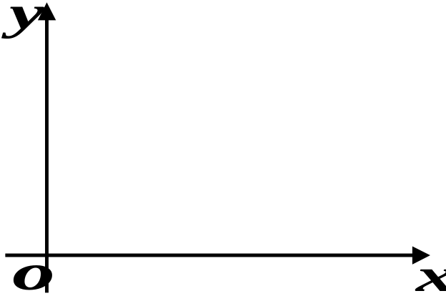







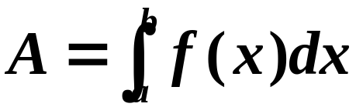
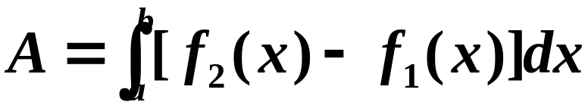
一、平面图形的面积
1、直角坐标系情形
曲边梯形的面积
曲边梯形的面积

Slide 9
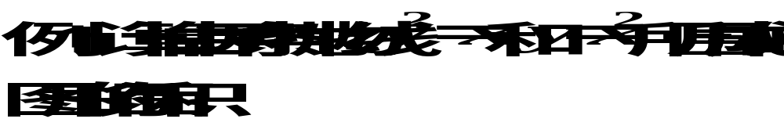
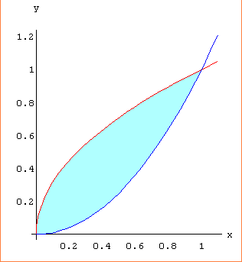




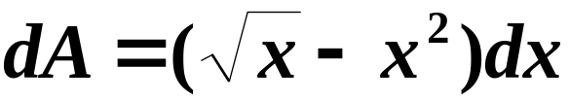
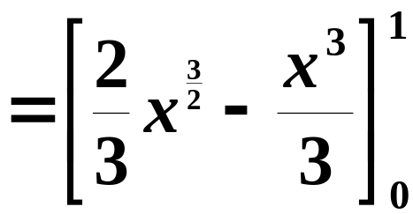
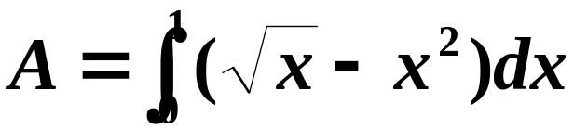

解
两曲线的交点
选 为积分变量
面积元素

Slide 10
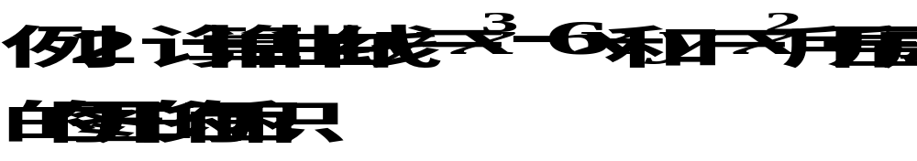
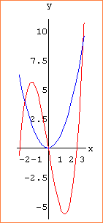
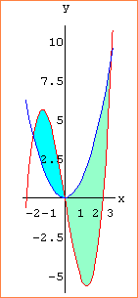

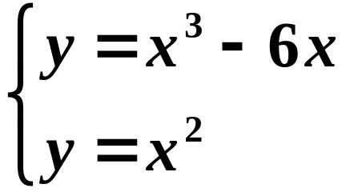




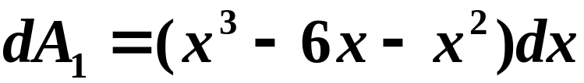

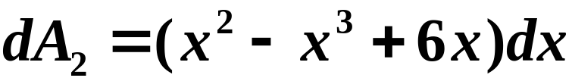

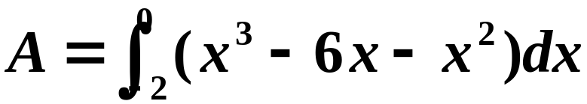
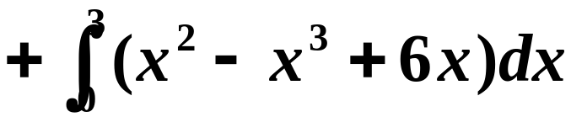
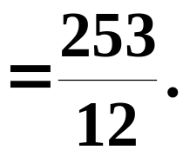
解
两曲线的交点
选 为积分变量
于是所求面积

Slide 11
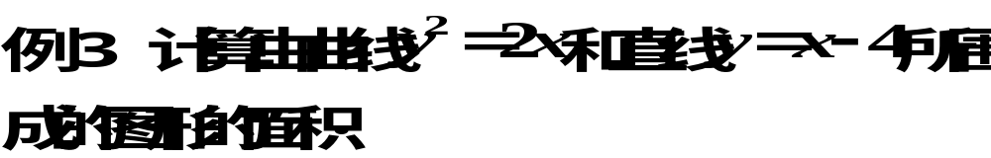
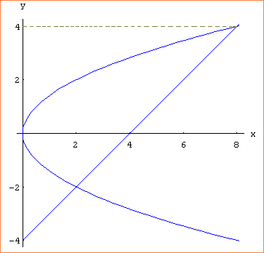
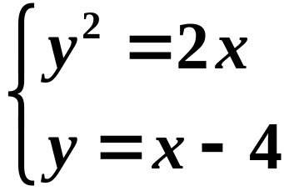
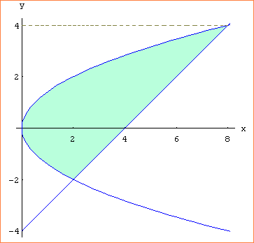


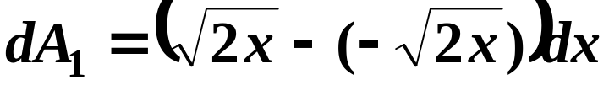

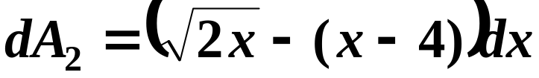
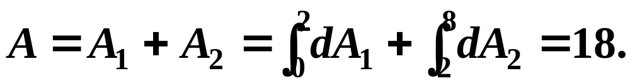
解
两曲线的交点

Slide 12


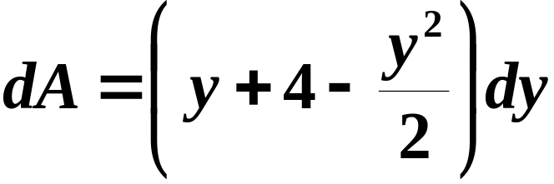
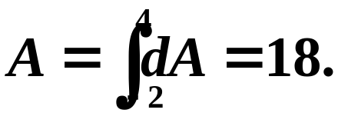
选 为积分变量

Slide 13
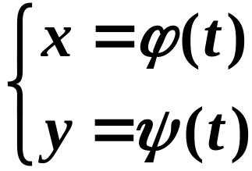
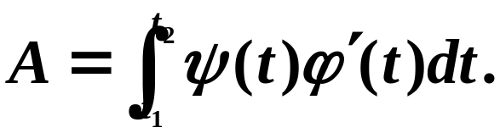
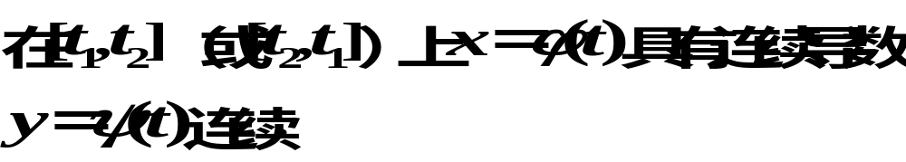
如果曲边梯形的曲边为参数方程
曲边梯形的面积

Slide 14

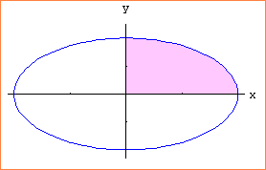
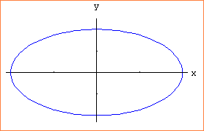
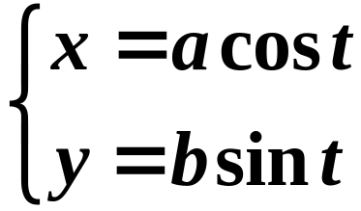
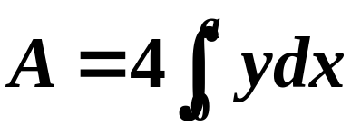
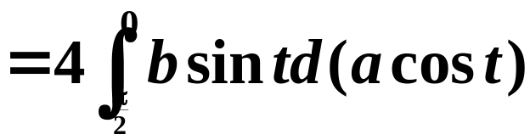
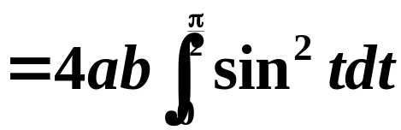

解
椭圆的参数方程
由对称性知总面积等于4倍第一象限部分面积．

Slide 15

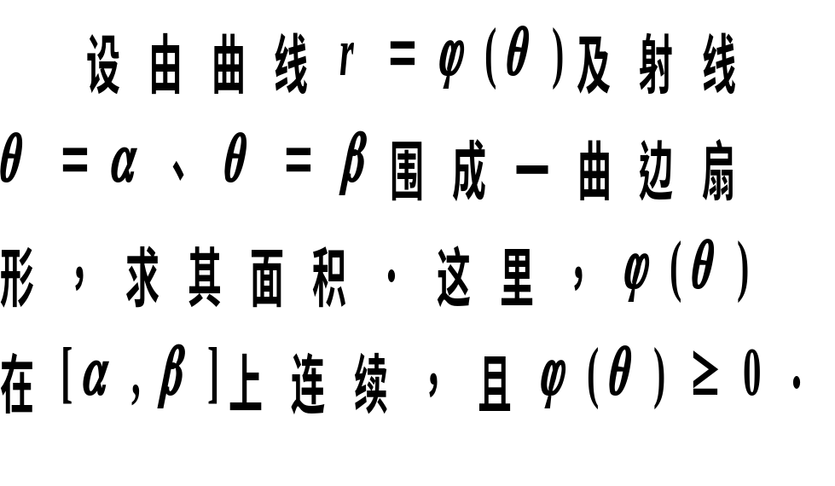
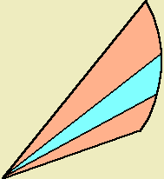

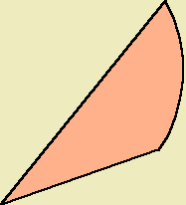


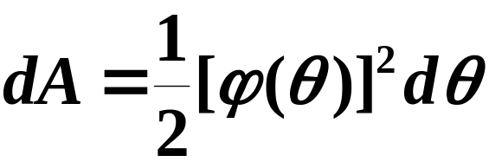



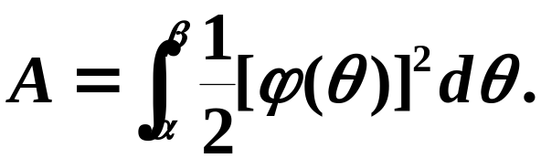
2、极坐标系情形
面积元素
曲边扇形的面积
在[α,β]中取典型小区间[θ,θ+dθ] ，小曲边扇形
的面积近似为dA=r²(θ)dθ.

Slide 16
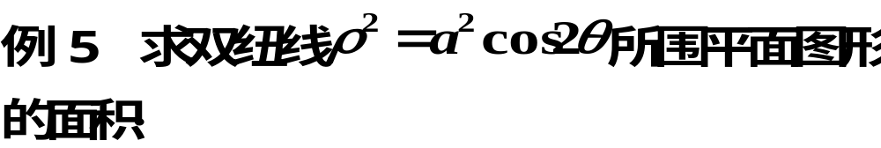
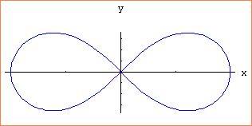
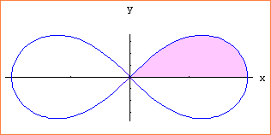






解
由对称性知总面积=4倍第一象限部分面积

Slide 17












解
利用对称性知

Slide 18





例7 求r = a sin3θ所围的面积。
解 这是三叶玫瑰线，由 sin3 θ ≥0，有
由对称性

Slide 19
小结
求在直角坐标系下、参数方程形式下、极坐标系下平面图形的面积.
（注意恰当的选择积分变量有助于简化积分运算）

Slide 20


思考
A
D

Slide 21

3、

Slide 22









解答
y
o
x
两边同时对 求导

Slide 23







积分得
所以所求曲线为

Slide 24





